Slide 1
Мастер-класс: «Для детей и родителей по изготовлению самодельной куклы «Ангел»» Муниципальное казенное дошкольное образовательное учреждение детский сад «Берёзка» комбинированного вида Купинского района, воспитатели: Севрюк Наталья Павловна Авдеева Галина Алексеевна

Slide 2
Цель:Приобщить родителей к народным традициям декоративно - прикладного искусства .
Задачи:1. Обогащать знания детей и родителей об истории возникновения кукол, разнообразии и назначении традиционной русской куклы.
2. Продолжать учить детей изготовлению кукол своими руками развивать творческие способности детей, внимание, воображение и фантазию;
3. Воспитывать интерес у детей и родителей к русской народной кукле и бережное отношение к культуре своего народа через совместную,
культурно - досуговую деятельность; обеспечить атмосферу доброжелательности и комфортности в общении.
Создание предметно-развивающей среды: проектор, музыка, ножницы, ткань белая 20*20, лоскуты белого капрона 15*15 вата, нитки мулине.

Slide 3
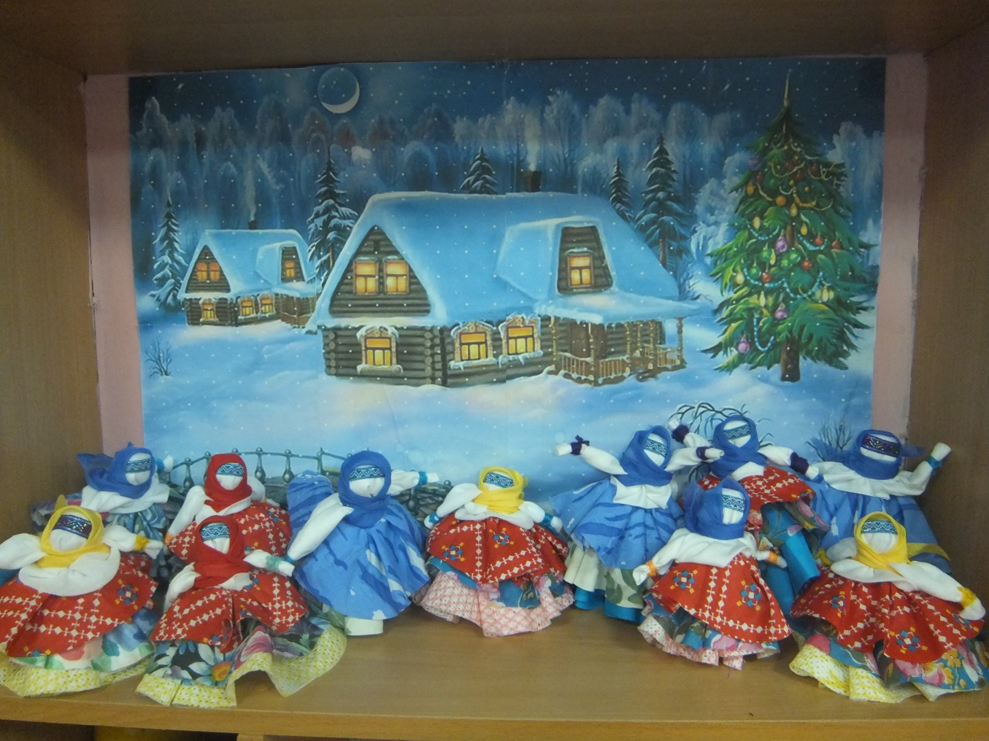
Традиционная тряпичная кукла безлика. Лицо, как правило, не обозначалось, оставалось белым. Кукла без лица считалась предметом неодушевленным, недоступным для вселения в него злых, недобрых сил, а значит, и безвредным для ребенка. Она должна была принести ему благополучие, здоровье, радость. Это было чудо: из нескольких тряпочек, без рук, без ног, без обозначенного лица передавался характер куклы. Кукла была многолика, она могла смеяться и плакать

Slide 4
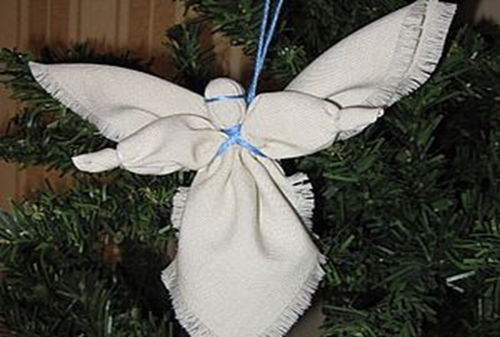
Сегодня мы будем делать Ангела, который будет оберегать Вашего ребенка. Делаем его с улыбкой, чистой душой и вкладывая в работу всю любовь к своему ребенку.
Как и другие традиционные русские куклы, куколка Ангел проста в изготовлении, но вместе с тем весьма оригинальна. Использовалась как елочное украшение в Рождество. Также Ангел вешался над кроваткой ребенка, "охраняя" его сон от злых помыслов. Сейчас мы с вами сделаем каждый своего Ангела-хранителя. Он будет нашим помощником и оберегом.
:

Slide 5
На середину лоскутика положим комочек ваты, соберём концы лоскута вместе. После этого одним движением окрутим шейку нитью, подхватив спереди одну руку, после через спину подхватив другую и переведём нитку на плечо на одно и перекинем на другое, пропустим через шейку и закрепим на пояске. Лоскут капрона сложим гармошкой с угла на угол и окрутим серединку ниткой. Этой же ниткой приматываем крылья к Ангелу: через одно плечико наискосок и через другое.

Slide 6
А теперь дорогие ребятки мы с вами приступим к её изготовлению, но для начала разомнем пальчики.
Раз ,два, три ,четыре, Мы с тобой снежок лепили. Круглый ,крепкий ,очень гладкий И совсем совсем не сладкий! | Загибают пальчики на одной руке. «Лепят» снежок ,меняя положение ладоней. Соединяют пальцы обеих рук делая круг. Грозят указательным пальчиком.

Slide 7
Уважаемые коллеги, я благодарю группу за продуктивную работу. Надеюсь, что в рамках мастер-класса вы получили определенные представления об эффективности использования методических приемов, и что наш мастер-класс пробудил в вас желание творческого поиска, вызвал интерес к данной теме.
Рефлексия.
Подарить кукле косынку:
Красный цвет-все удалось, очень интересно.
Синий цвет - удалось, но материал часто используемый
Желтый цвет - скучно, не интересный материал.
Хочу закончить наш мастер – класс словами Сухомлинского «Истоки способностей и дарования детей – на кончиках их пальцев. От пальцев, образно говоря, идут тончайшие нити – ручейки, которые питают источник творческой мысли. Другими словами, чем больше мастерства в детской руке. Тем умнее ребёнок».

